Slide 1
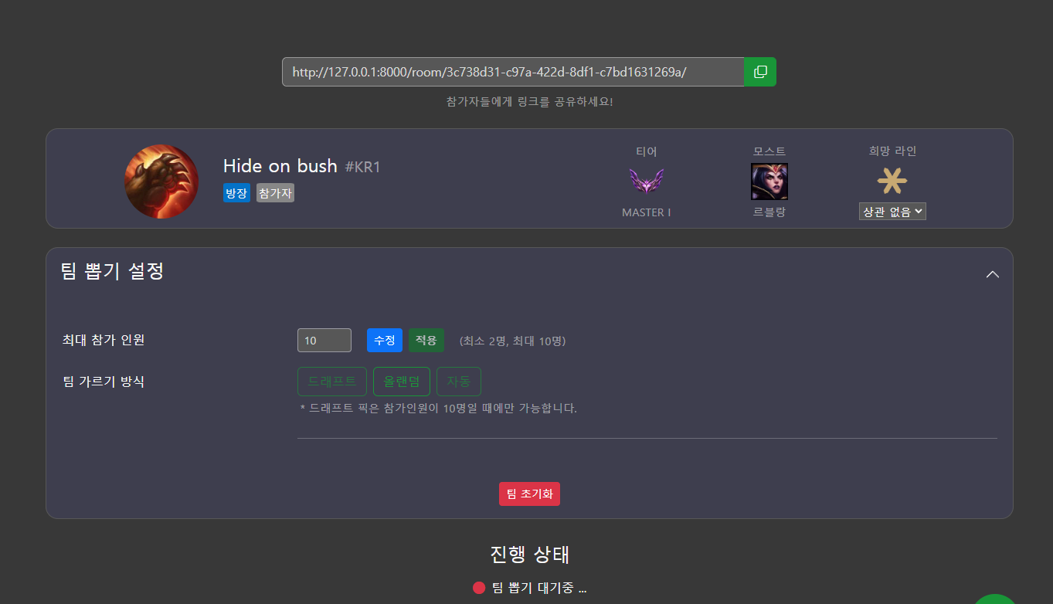
클릭하여 복사

